Slide 1


  Chào mừng các thầy cô và các em đến với môn Tự nhiên và Xã hội
Giáo viên: Đào Thị Ngát

Slide 2


Khởi động

Slide 3
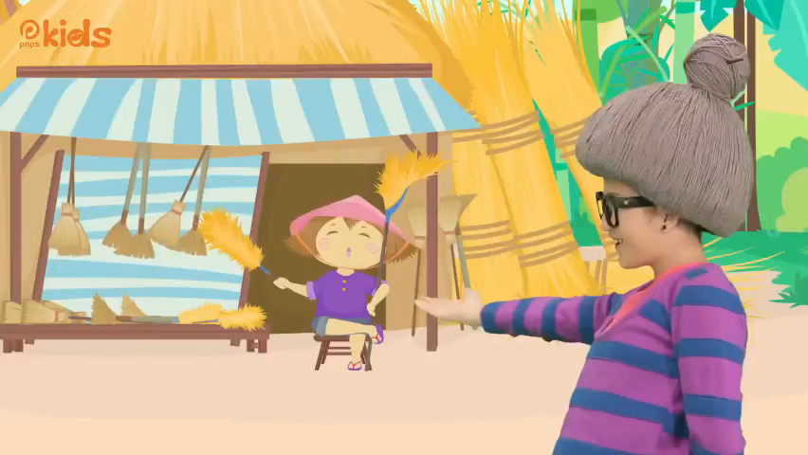

Slide 4
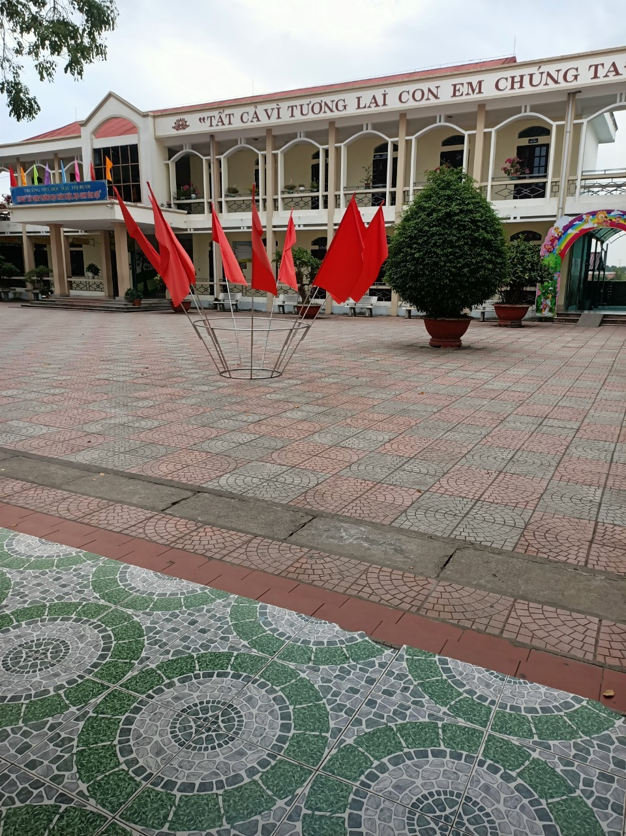
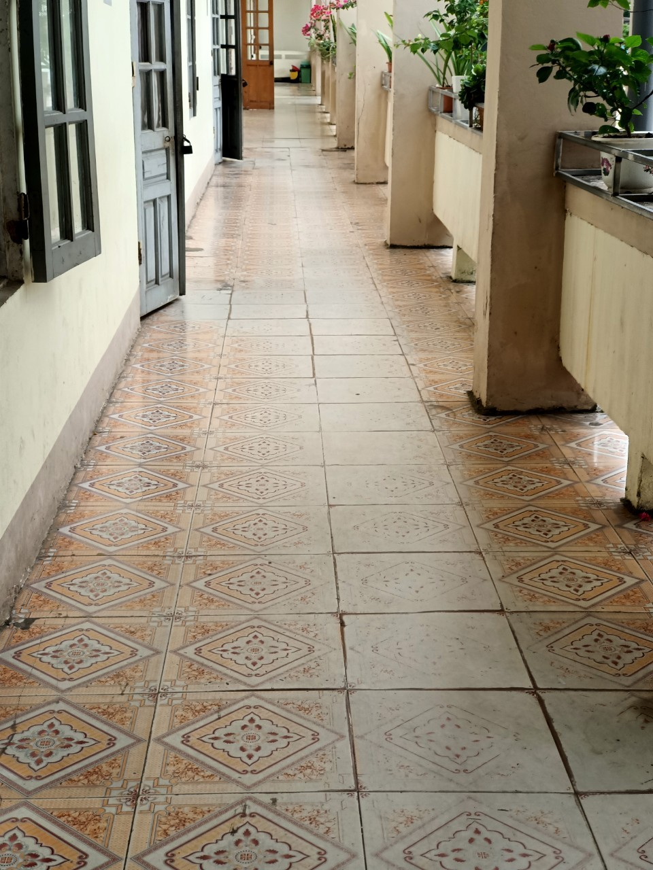

Slide 5
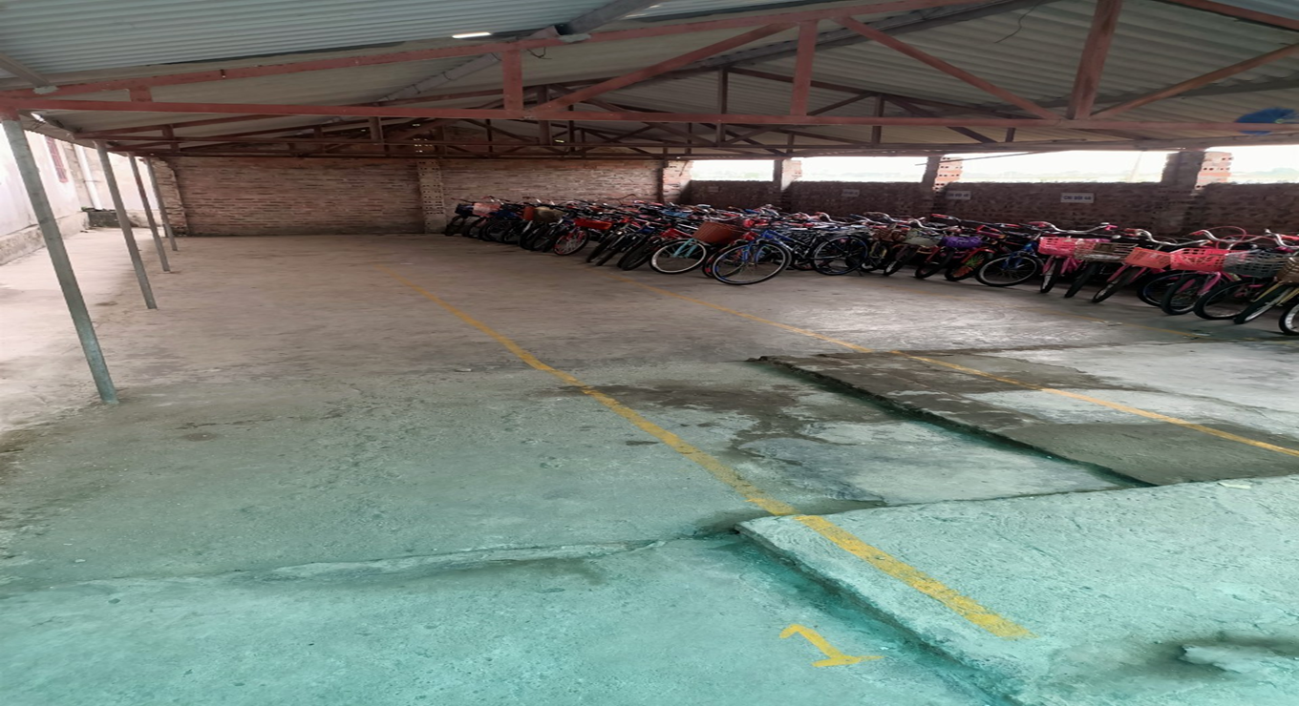
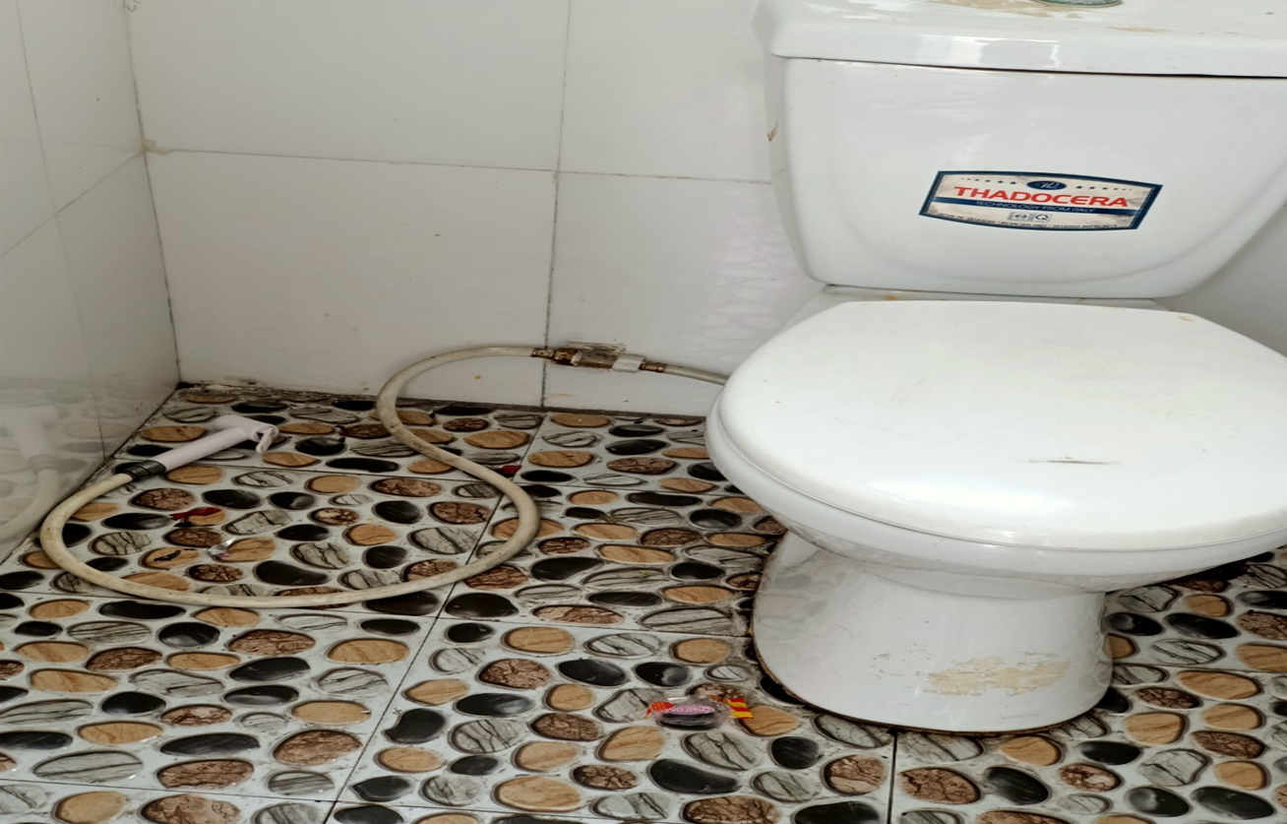

Slide 6

Tự nhiên và Xã hội
Bài 8: Giữ vệ sinh trường học (tiết 1)

Slide 7

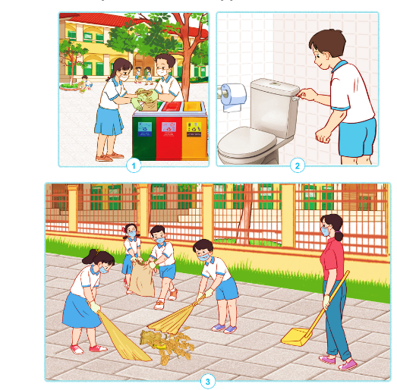
TỰ NHIÊN VÀ XÃ HỘI
Bài 8: GIỮ VỆ SINH TRƯỜNG HỌC (T1)
Hoạt động 1:. Một số việc làm để giữ vệ sinh trường học.
1. Các bạn trong những hình sau đây đang làm gì? Ở đâu?
2. Những việc làm đó có tác dụng gì?

Slide 8
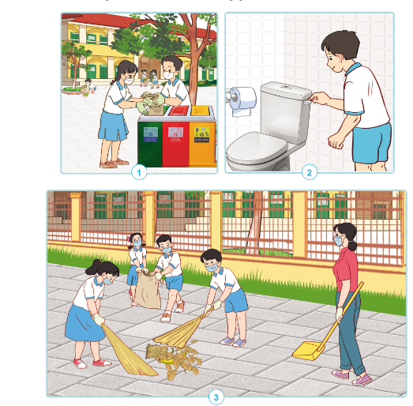
TỰ NHIÊN VÀ XÃ HỘI
Bài 8: GIỮ VỆ SINH TRƯỜNG HỌC (T1)
Hoạt động 1. Một số việc làm để giữ vệ sinh trường học.
+ Hình 1: Một số bạn đang nhặt rác. Hai bạn đang cho rác vào thùng rác ở sân trường.
- Tác dụng: Giữ sạch sân trường.
+ Hình 2: Một bạn đang xả nước sau khi đi vệ sinh.
- Tác dụng: Giữ sạch nhà vệ sinh.
+ Hình 3: GV và một nhóm HS đang quét rác và chuẩn bị hót rác.
- Tác dụng: Giữ sạch xung quanh trường.

Slide 9

TỰ NHIÊN VÀ XÃ HỘI
Bài 8: GIỮ VỆ SINH TRƯỜNG HỌC (T1)
Hoạt động 2. Liên hệ thực tế về việc làm của HS để giữ vệ sinh trường học.
- Em và các bạn đã làm gì để giữ vệ sinh trường học?

Slide 10
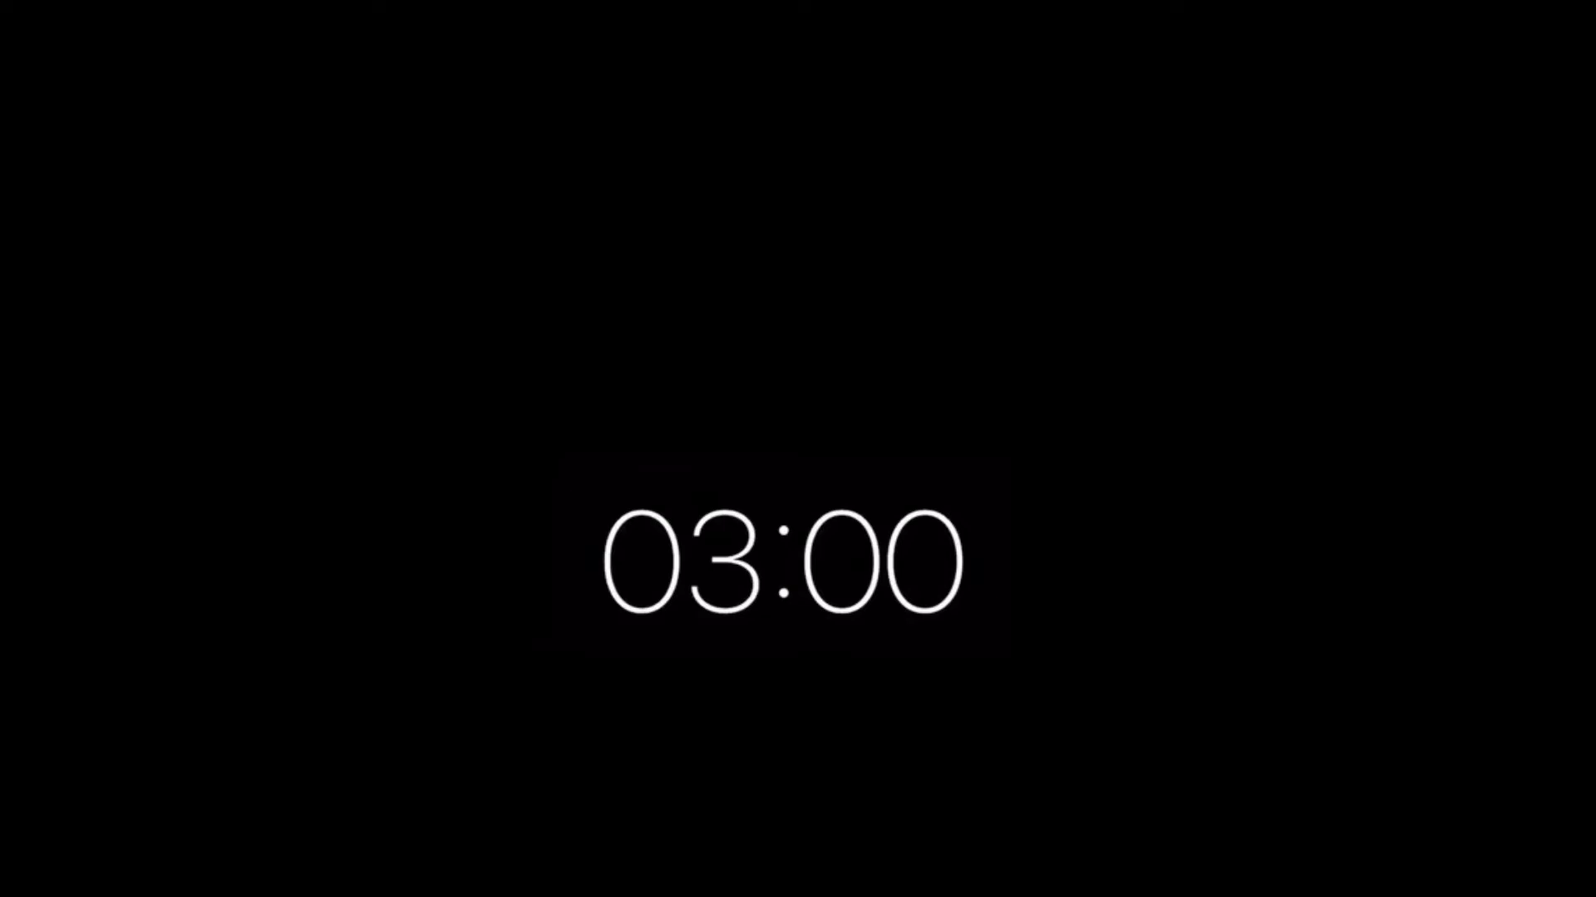
TỰ NHIÊN VÀ XÃ HỘI
Bài 8: GIỮ VỆ SINH TRƯỜNG HỌC (T1)
2. Liên hệ thực tế về việc làm của HS để giữ vệ sinh trường học.
- Em và các bạn đã làm gì để giữ vệ sinh trường học?

Slide 11
TỰ NHIÊN VÀ XÃ HỘI
Bài 8: GIỮ VỆ SINH TRƯỜNG HỌC (T1)
2. Liên hệ thực tế về việc làm của HS để giữ vệ sinh trường học.
- Em và các bạn đã làm gì để giữ vệ sinh trường học?

Slide 12
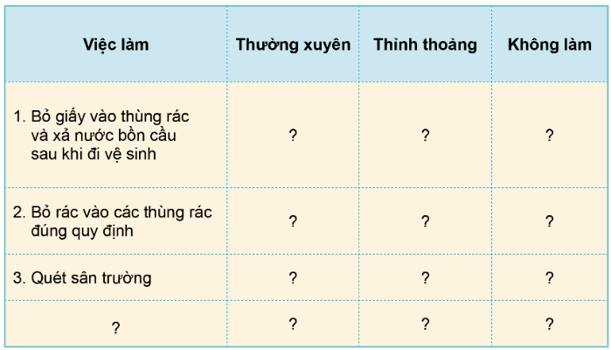
TỰ NHIÊN VÀ XÃ HỘI
Bài 8: GIỮ VỆ SINH TRƯỜNG HỌC (T1)
2. Liên hệ thực tế về việc làm của HS để giữ vệ sinh trường học.
- Hãy tự đánh giá việc giữ vệ sinh trường học của em theo gợi ý dưới đây:

Slide 13
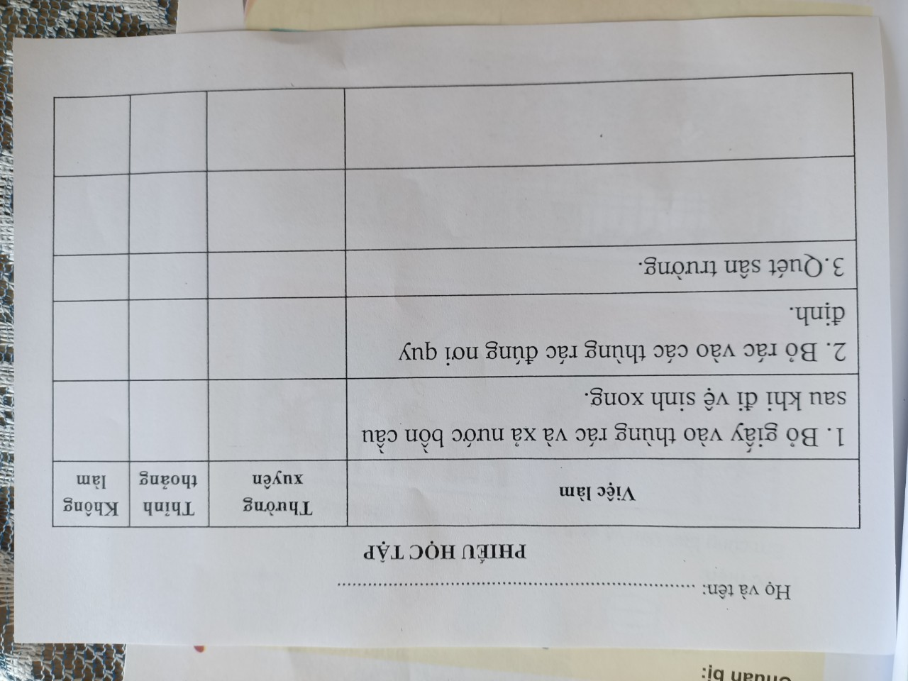

Slide 14
TỰ NHIÊN VÀ XÃ HỘI
Bài 8: GIỮ VỆ SINH TRƯỜNG HỌC (T1)
2. Liên hệ thực tế về việc làm của HS để giữ vệ sinh trường học.
- Hãy tự đánh giá việc giữ vệ sinh trường học của em theo gợi ý dưới đây:

Slide 15
TỰ NHIÊN VÀ XÃ HỘI
Bài 8: GIỮ VỆ SINH TRƯỜNG HỌC (T1)
2. Liên hệ thực tế về việc làm của HS để giữ vệ sinh trường học.
- Em cần thay đổi gì để thực hiện việc giữ vệ sinh trường học:
+ Em cần thực hiện các việc giữ vệ sinh trường học thường xuyên hơn.
+ ...

Slide 16

Khéo tay
hay làm

Slide 17
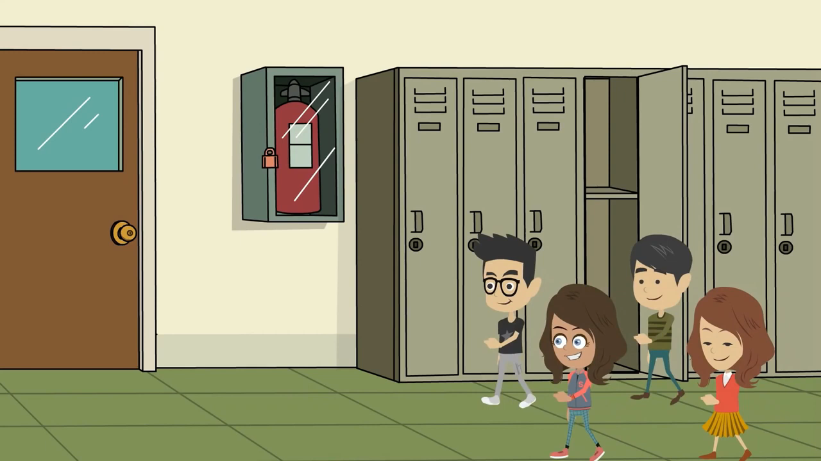

Slide 18
  Xin chân thành cảm ơn thầy cô và các em!

